Slide 1
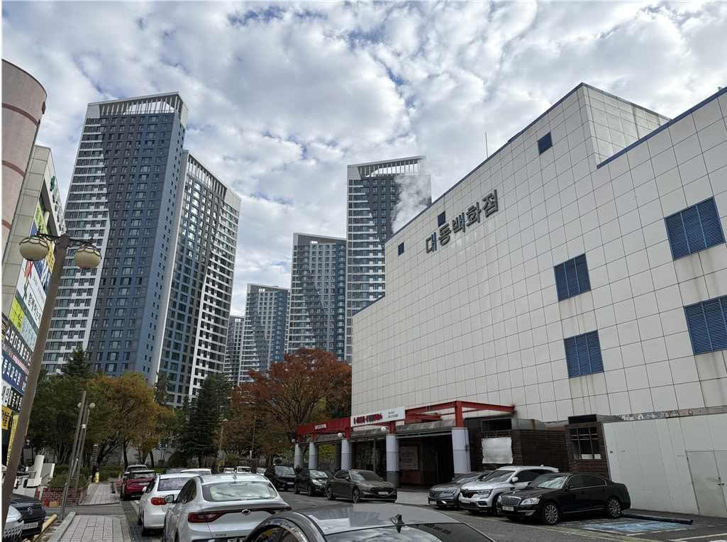
대동백화점 부지
개발 검토 보고서
현장방문 보고
경남 창원시 성산구 상남동 44-1
현장방문일 2026. 11. 9.

Slide 2
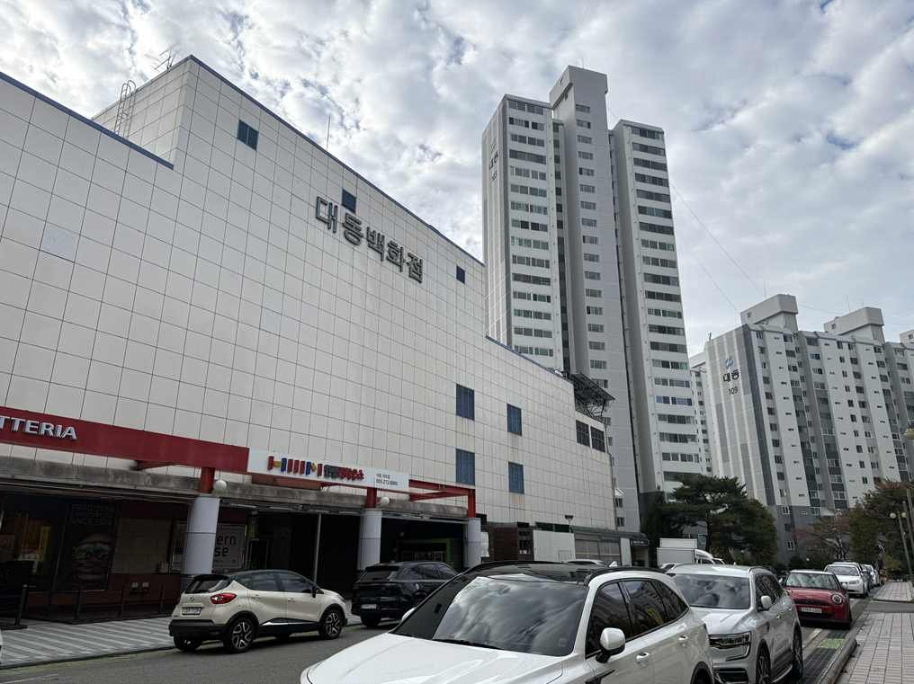
물건 개요: 1995년 준공 지하2층·지상3층 판매시설
소재지 | 경남 창원시 성산구 상남동 44-1
지역·지구 | 제3종일반주거지역
토지소유자 | ㈜대동주택 외 (아파트 구분소유자 공유)
건물소유자 | ㈜대동백화점
건물용도 / 규모 | 판매시설 / 지하2층~지상3층
대지면적 / 연면적 | 3,972평 / 10,469평
사용승인일 | 1995. 3. 28.
공시지가 | 1,769,000원/㎡
용적률 / 건폐율 | 250% / 50%
수탁자 | 교보자산신탁 (채권최고액 444억 / 대출금 370억)
백화점 외관과 배후 아파트 단지

Slide 3
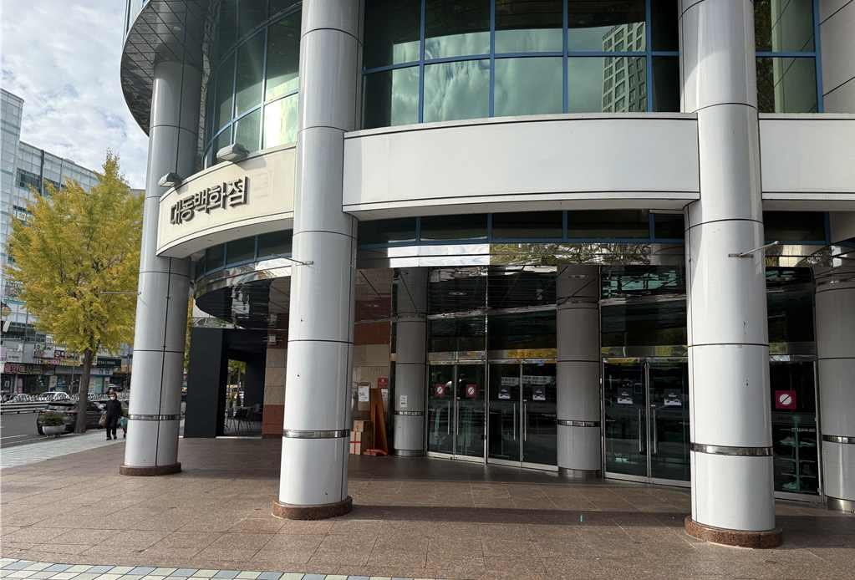
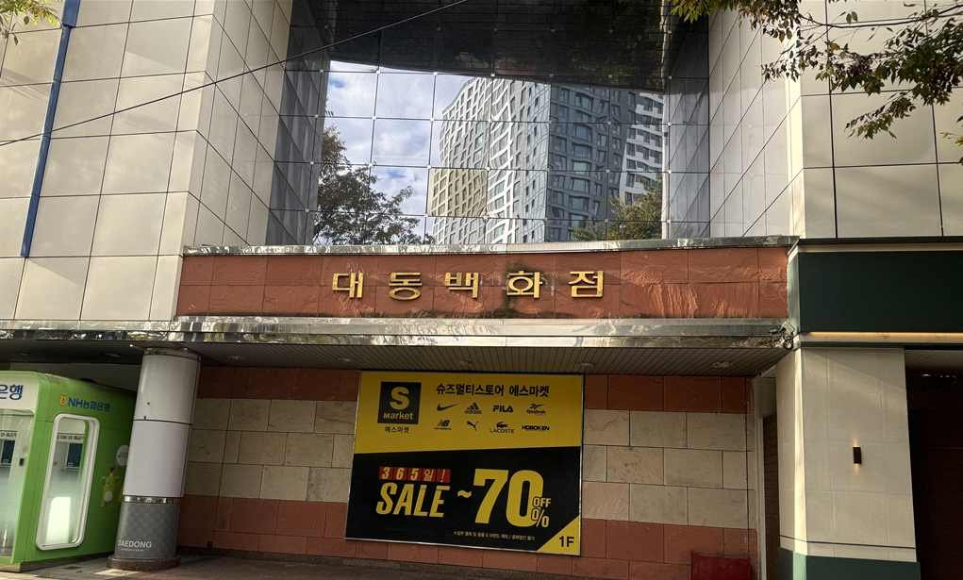
입지와 현장: 입지는 양호하나 백화점 방문객은 적음
교통
KTX 창원중앙역에서 약 3km
생활권
창원경찰서, 초·중·고교 인접. 학원·상업시설 밀집
인근 신축
현대 아이파크 1,500세대 12개동 (2025년 입주)
입점
1층 롯데리아·파스쿠치·노브랜드 등, 공실 없음
방문객
10:30 개장 후 약 30분 관찰 — 손님 많지 않음
중개업소
토지분할 관련 내용은 모르고 있음

Slide 4
경영상태: 이자비용이 영업이익의 4배, 채무면제이익으로 버팀
부채 470억
자본 26억
자산 496억 (2025년 말)
유동부채 458억
유동자산 18억
단기 상환 여력 부족
영업현금흐름 -1억
기말현금 1억
2024년 -17억에 이어 마이너스

Slide 5
권리관계: 토지 공유자·대주단·용도지역이 모두 걸림돌
약 2,800세대
370억 원
250% → 400%
토지 공유
대출금 (채권최고액 444억)
용적률 상향 필요
상남동 44-1 전체 115,177㎡(34,841평)를 아파트 소유자들과 공유. 합의 분할은 현실적으로 어렵고, 소송 시 전원이 당사자가 됨
건물은 교보자산신탁에 담보신탁. 우선수익자는 새마을금고 9곳(공동 1순위). 철거·처분에는 대주단 동의 또는 전액 상환 필요
창원시 제3종일반주거 용적률 250% 내외. 350~400%를 받으려면 지구단위계획 변경·종상향과 기부채납이 필요할 것으로 보임

Slide 6
주변 분양 시장: 신축 분양가 평당 2,300만~2,700만 원
구분 | 현대 아이파크 | 창원 자이 더스카이
위치 | 대동백화점 인근 | 성산구 중앙동
규모 | 1,500세대 · 12개동 | 519세대 · 49층 4개동
평형 | 84㎡~113㎡ | 34평, 42평(45세대)
평당 분양가 | 약 2,700만 원 | 약 2,300만 원
가격 | 시세 9억~13억 원 | 분양가 8억~9억 원
일정 | 2025년 입주 | 2026년 3월 분양 / 2030년 준공 예정
현황 | 입주 완료 | 잔여 물량 적음, 할인 분양 계획 없음 · 골조 공사 중
자이 더스카이는 모델하우스·공사현장 방문, 관계자 전언 기준

Slide 7
개발 가능성: 네 단계를 차례로 넘어야 착공
1
2
3
4
착공
필지 분할
용도지역 상향
대주단 동의
인허가·명도
5년
이후
공유물분할소송
(현물분할 가능 의견: 법무법인 율해)
지구단위계획 변경·종상향
+ 기부채납
새마을금고 9곳 동의
또는 370억 원 상환
건축 인허가
임차인 명도
1심만 1~3년+
협의 필요
협상 필요
1년 이상
추가 리스크 — 아파트 진입로
백화점·메디컬센터를 지나 아파트로 들어가는 도로가 있어, 개발 시 주민 통행에 직접 영향을 미쳐 분쟁 소지가 있음

Slide 8
결론: 모든 단계가 순조로워도 착공은 5년 이후
필지 분할
1
5년+
약 2,800세대와 토지 공유 — 공유물분할 소송 1심만 1~3년 이상
용도지역
2
제3종일반주거(용적률 250% 내외) — 350~400%는 종상향·기부채납 필요
착공 가능 예상 시점
신탁·채무
그동안 소송비·이자가 쌓여 금전적 손실이 커질 것으로 예상되어 신중한 접근이 필요함
3
새마을금고 9곳 대주단 동의 또는 370억 원 상환 필요
진입로 분쟁
4
백화점을 지나 아파트로 들어가는 도로 — 주민 통행에 직접 영향

Slide 9
결론: 신중한 접근이 필요
공유물분할 소송, 용도지역 상향, 신탁 해지·채무정리, 건축 인허가와 임차인 명도까지 순조롭게 진행되더라도 착공은 5년 이후에나 가능할 것으로 예상됨
그 기간 동안의 금융비용에 소송비가 더해져 금전적 손실은 더 커질 것으로 예상됨
대동백화점은 이자비용이 영업이익을 크게 웃돌고 유동부채가 458억 원에 달해, 협상 과정에서 재무 리스크도 함께 고려해야 함

Slide 10
제안 검토 요약: 인허가·수익성·분양시장 세 곳에서 막힙니다
심의 미통과
이익 17%
57건 → 4건
인허가
수익성
분양시장
리모델링 조합이 도시계획심의에서 멈춰 있고(2026-02), 허가 동의율과 시공자는 미확정. 분할선 도면이 없고, 백화점 부지 용적률은 조례 250%라 조합의 350%가 적용되지 않음
제안가 약 838억 원(추정) 기준 이익 587억 원. 분양가·공사비가 조금만 변해도 이익이 급감하고 보수 시나리오는 –219억 원 적자. 공사비지수 전년 대비 +5.8%
신축 전매 거래가 5~7월 57건에서 8~10월 4건으로 감소. 창원 인구 100만 명 아래, 산단 기계 업종 생산 –19.5%. 준공 후 미분양이 이어져 매수세 약화

Slide 11
제안서 수지 검토: 가정이 조금만 바뀌어도 이익이 사라집니다
구분 | 제안서 · 현황 | 검토 의견
제안 매출 | 3,448억 원 (분양가 평당 3,200만 원 가정) | 신축 전매가와 비슷하거나 낮은 수준
제안가(토지비) | 약 838억 원 (역산, 추정) | 대지평당 약 2,500~2,800만 원 (추정)
제안서 이익 | 587억 원 (17.0%) | 제안서 가정을 그대로 계산한 값
보수적 시나리오 | –219억 원 | 분양가·공사비 소폭 변동에도 적자 전환
공사비 | 건설공사비지수 138.59 (전년 대비 +5.8%) | 공사비만 평당 800만/700만 원 가정 시 이익 48억 원(1.4%)
분양시장 | 신축 전매 5~7월 57건 → 8~10월 4건 | 가격보다 매수세 감소가 문제
확인 요청 자료 | 분할선 도면 · 신탁원부 · 동의율 등 8건 | 서면 확인 후 검토에 반영
출처: 분할개발 제안 검토보고서(2026.11.12) · '추정' 표시 수치는 가정 기반이며 확인이 필요합니다

